Slide 1
...........
CHÀO MỪNG CÁC EM ĐẾN VỚI TIẾT
Giáo viên: ......................

Slide 2


Slide 4
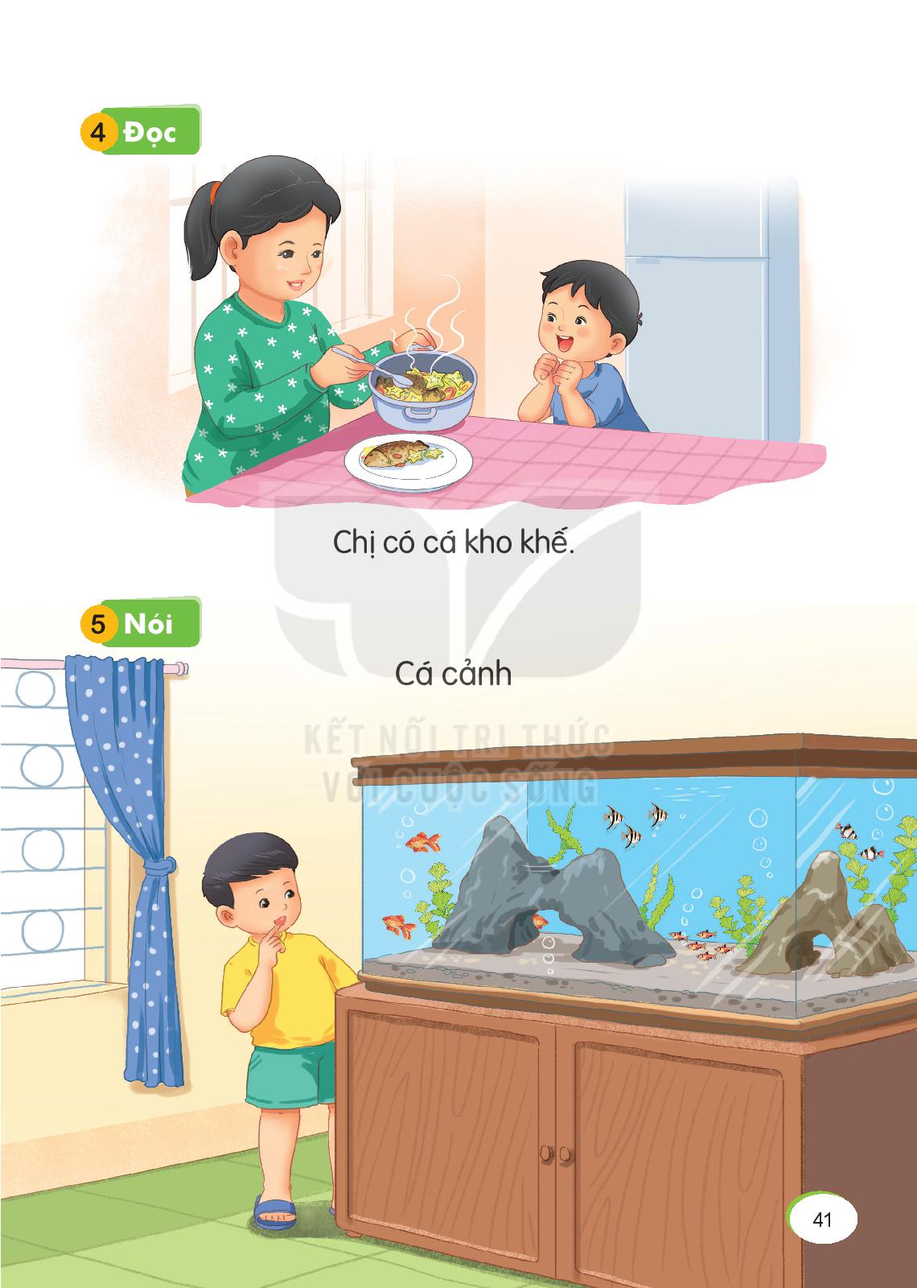

Slide 6


